Slide 1


Slide 2
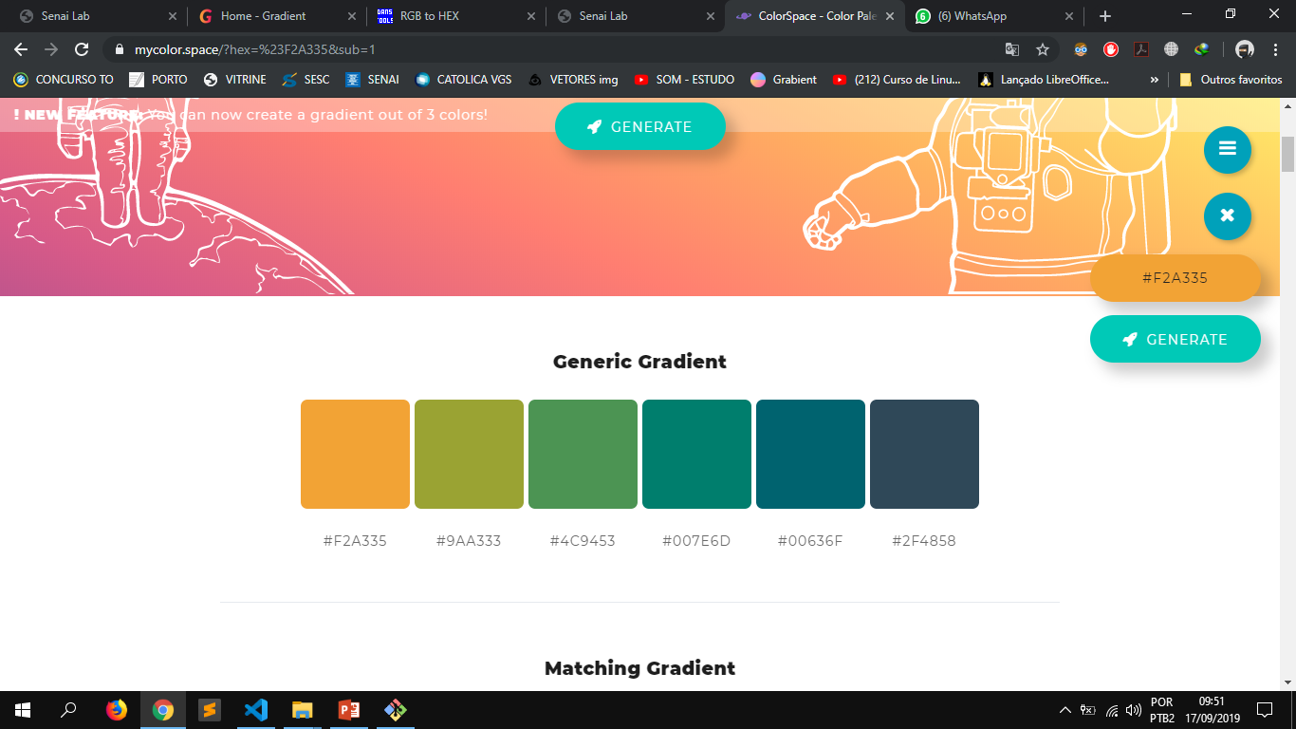
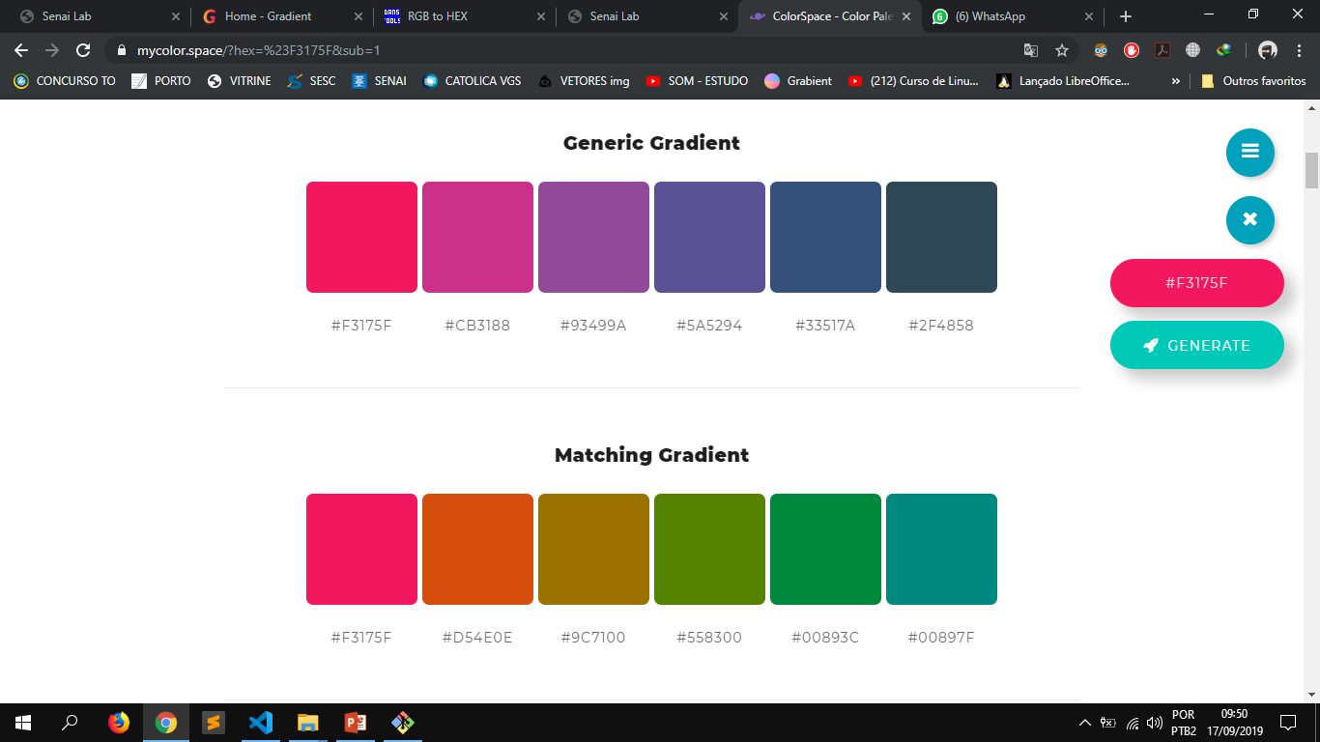
PALETA DE CORES

Slide 3
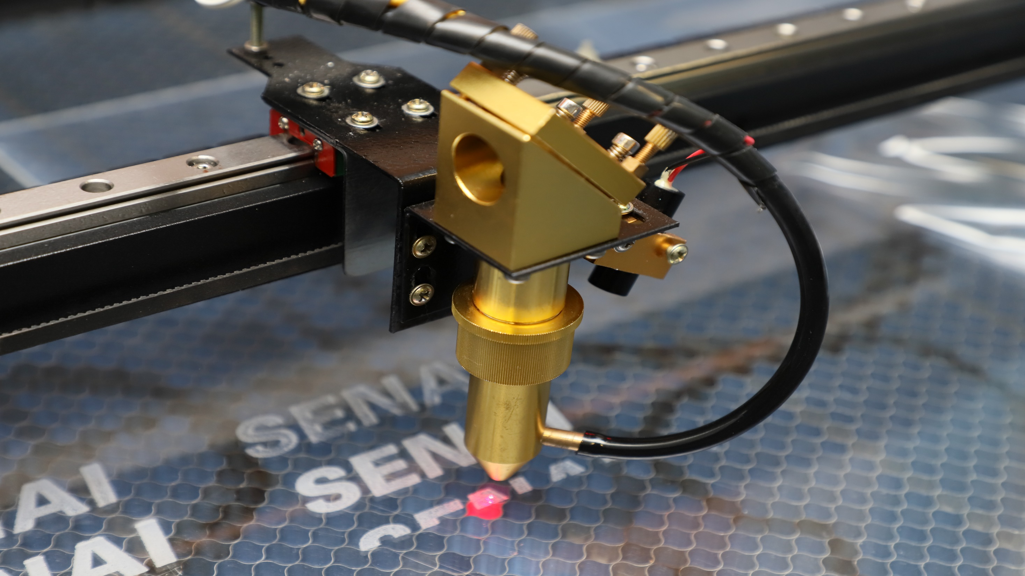
SENAIlab
SENAIlab

Slide 4
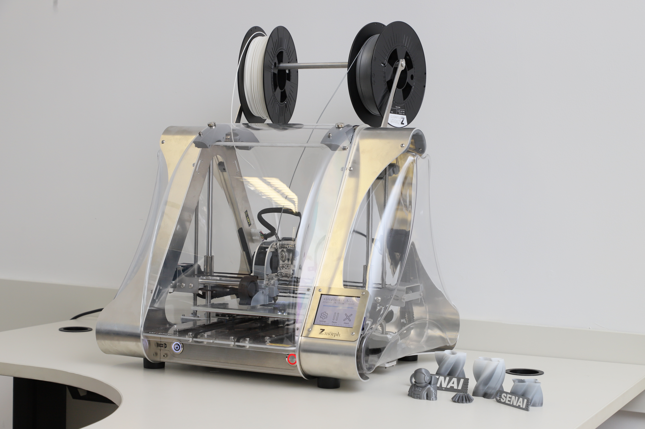
IMPRESSORA 3D

Slide 5

FALE CONOSCO

Slide 6
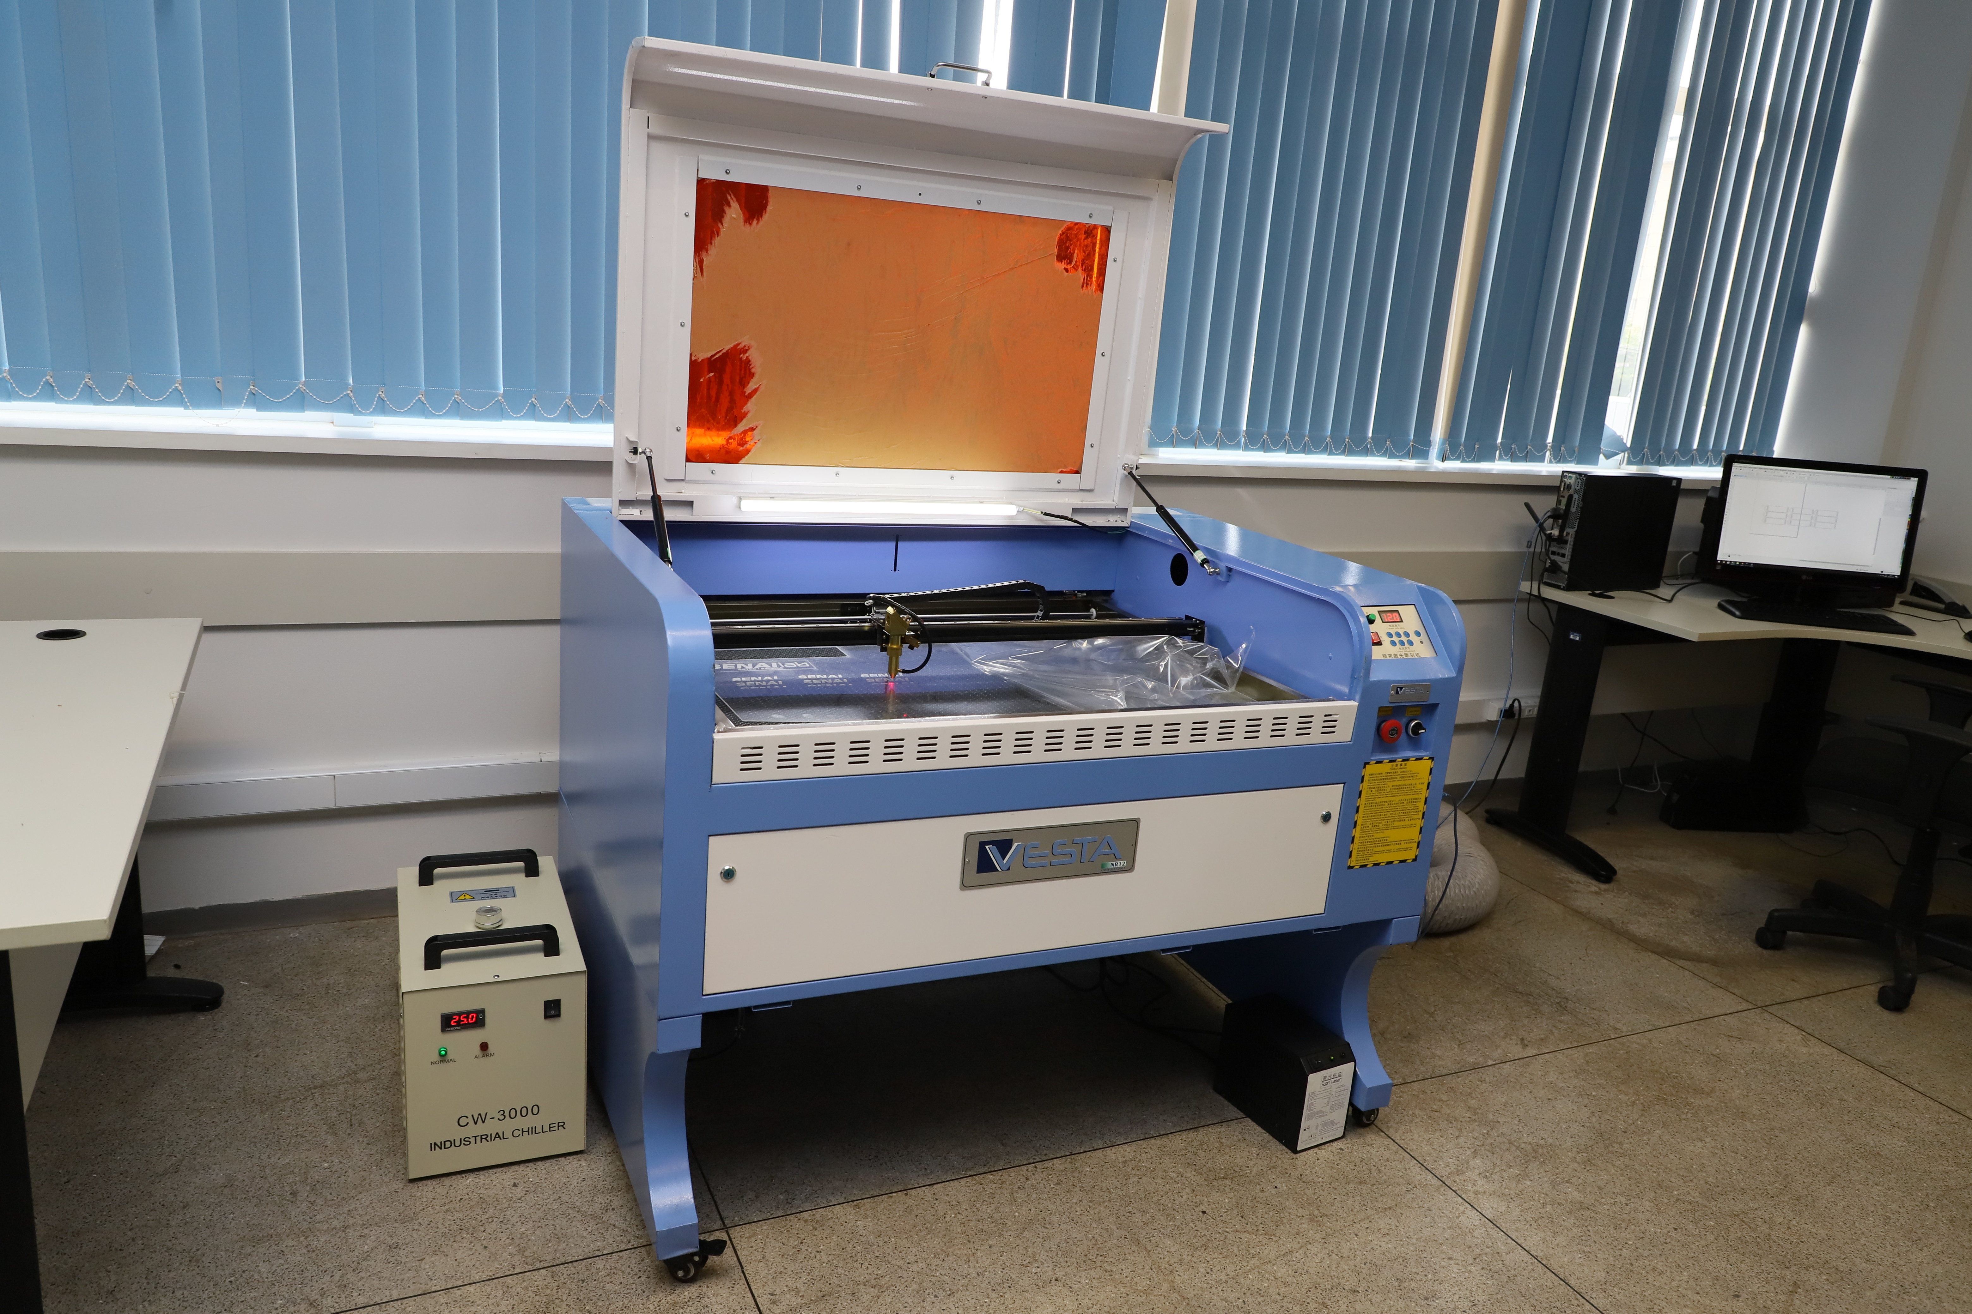
CORTE A LASER

Slide 7
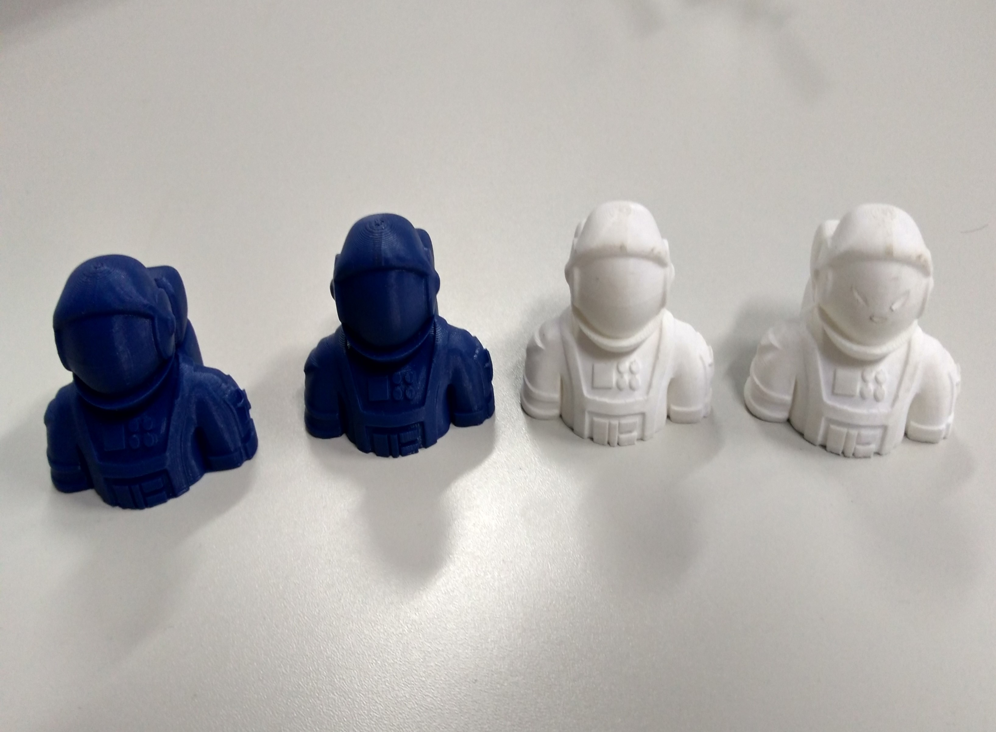
SOBRE

Slide 8
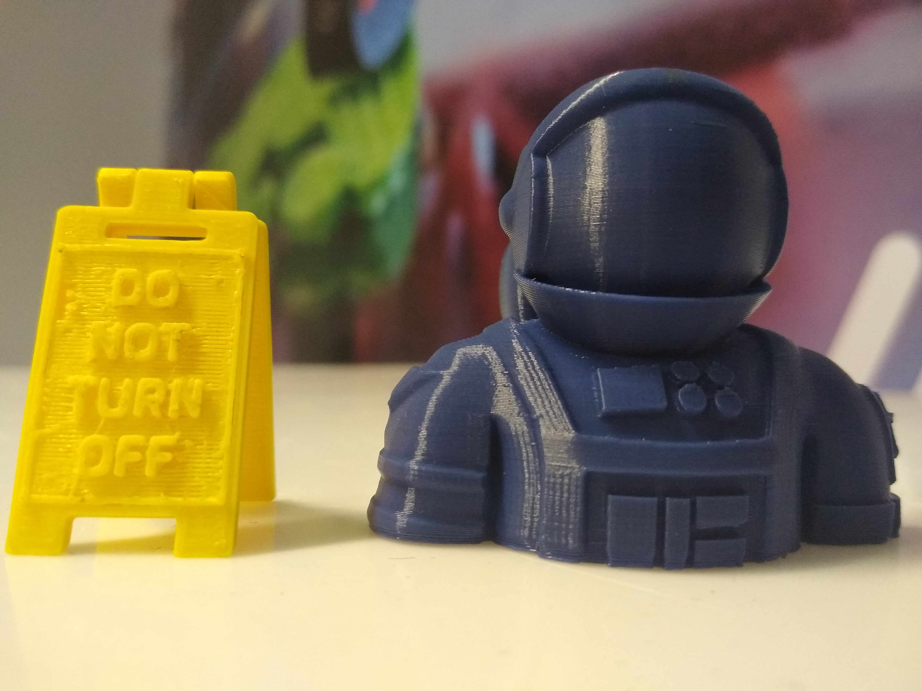
DOWNLOADS

Slide 9
RÊFERÊNCIA
https://gradient.madebysuperfly.com/

